Slide 1

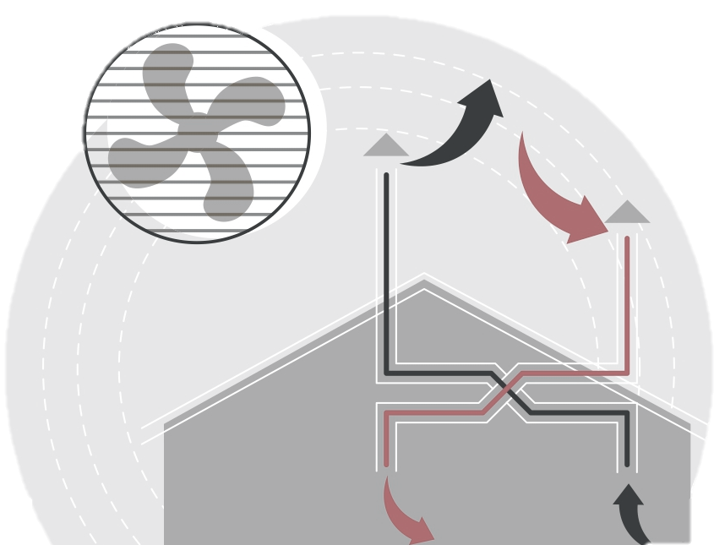

VENTILAÇÃO INTELIGENTE: ESTRATÉGIAS PARA SELECIONAR O EQUIPAMENTO IDEAL
RAPHAEL NERI DOS SANTOS
ANALISTA DE APLICAÇÃO E VENDAS
comercialBRSP2@solerpalau.com
Contato Telefônico: (11) 99419-0569

Slide 2


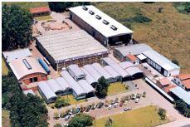
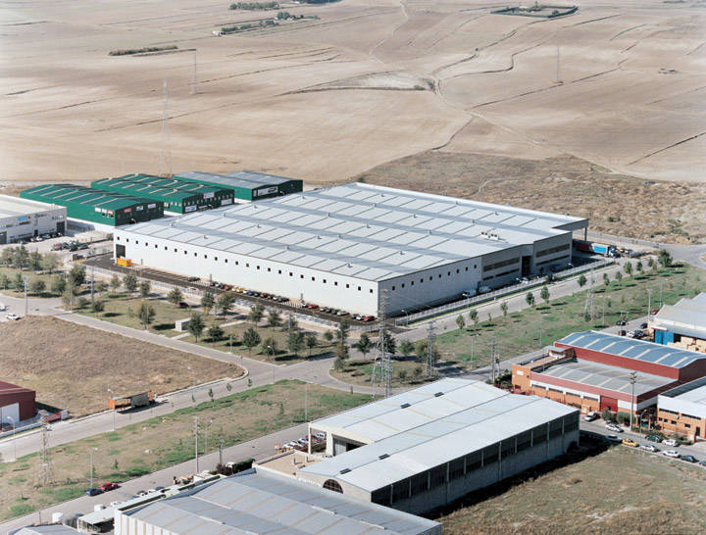
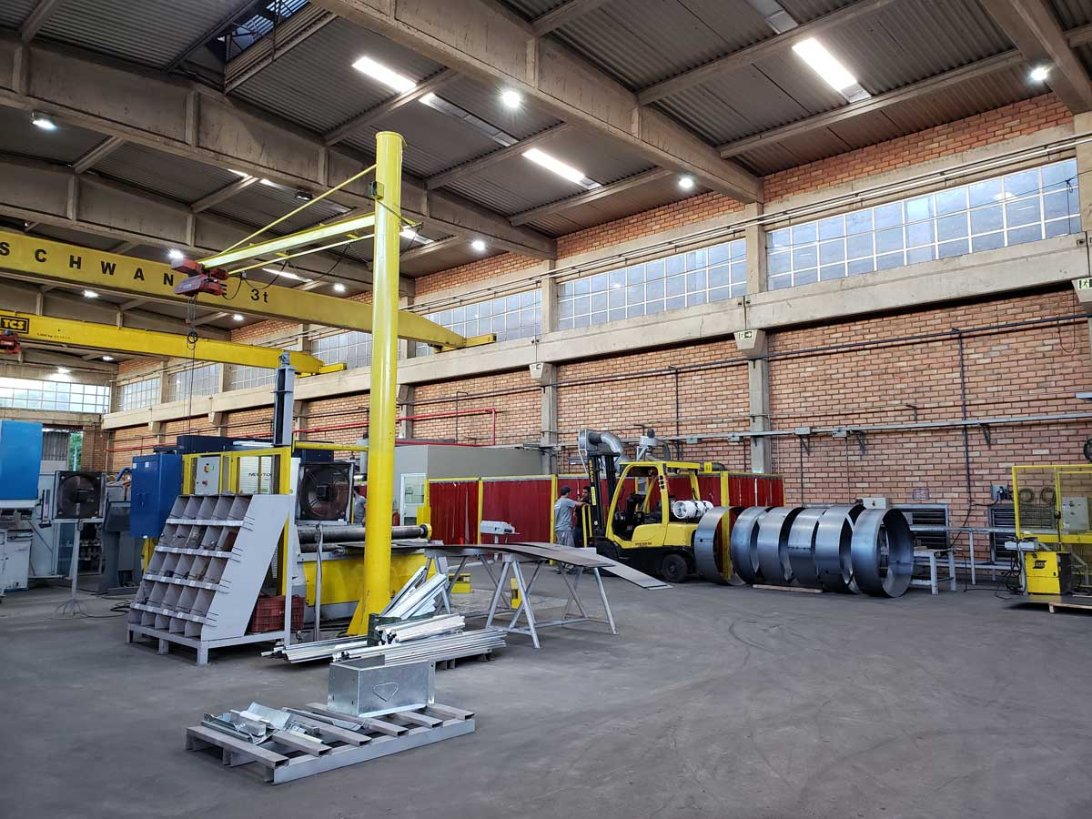
QUEM SOMOS
1963 - 1979
Em 2011 é adquirida pelo Soler & Palau Ventilation Group e, em 2012, passa a se chamar S&P Brasil Ventilação LTDA.. Atualmente, conta com uma estrutura global dividida em:
21 Fábricas (entre Europa, Ásia e Américas);
32 Filiais;
05 Centros P&D (Produtos e Desenvolvimentos);
56 Distribuidores;
1951
Em 1963 surgiu a OTAM Ventiladores Industriais que significa ‘Organização Técnica de Assistência e Manutenção’ que tinha a função de promover engenharia para execução de projetos, instalação e manutenção de equipamentos industriais e instalações elétricas e mecânicas, porém, no decorrer dos anos, modifica seu ramo de atuação. Em 1979, o grupo S&P inicia seu processo de internacionalização da marca.
A S&P foi fundada em 1951, na localidade de Ripoll, pelos engenheiros Eduard Soler e Joseph Palau. Atualmente, ao longo de sua história, já registrou em torno de 80 patentes próprias, mais 20 modelos industriais e mais de 120 modelos de utilidade.
2011 - 2012

Slide 3
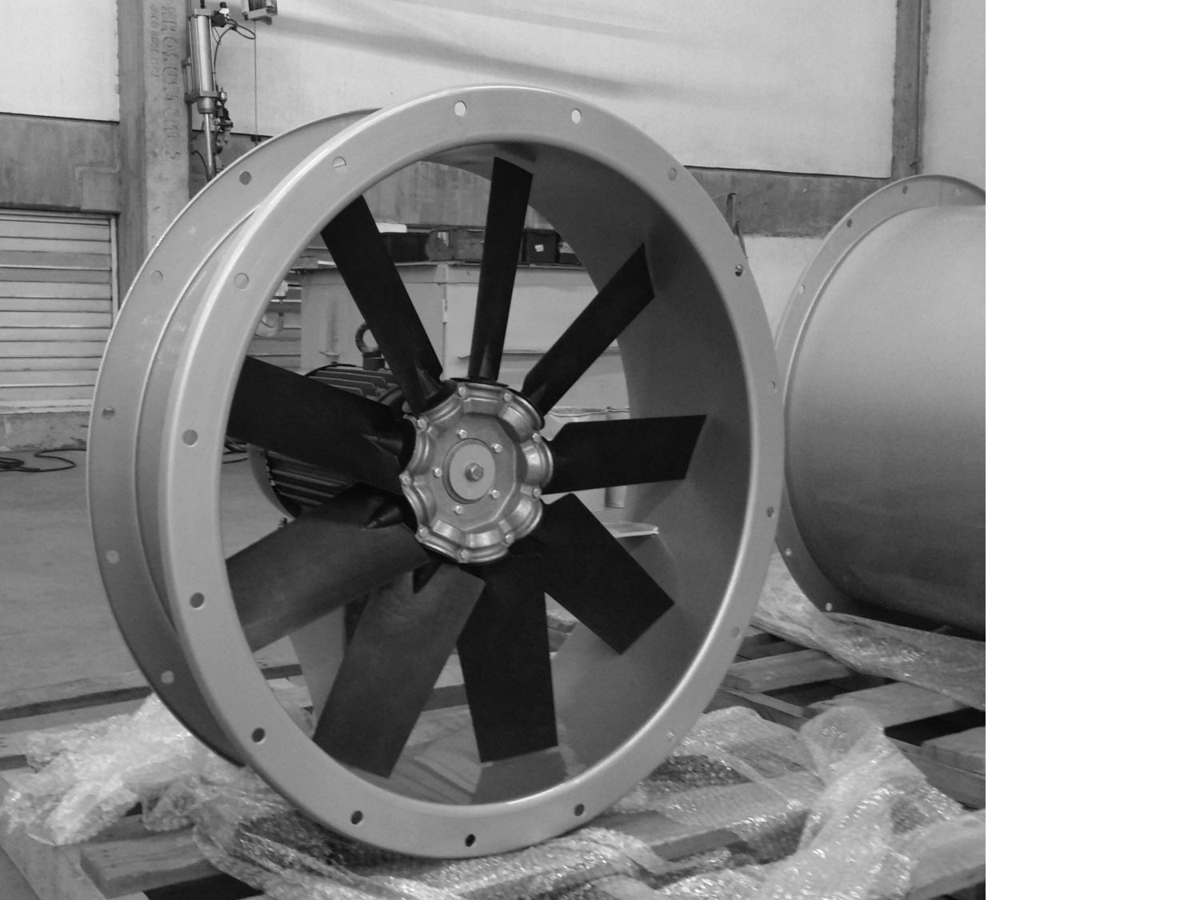

DEFINIÇÃO DE VENTILADOR
ALGUMAS DEFINIÇÕES QUE PODEM SER ATRIBUÍDAS AO
“O QUE É UM VENTILADOR”:
Máquina que move um gás usado um rotor acoplado a um eixo;
Converte a energia mecânica aplicada ao eixo em elevação de pressão do fluido operante, por meio do movimento rotativo do conjunto rotor/pás junto ao eixo metálico;
Também conhecido como ‘Turbo Máquina’.

Slide 4
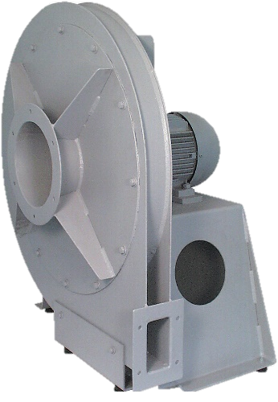
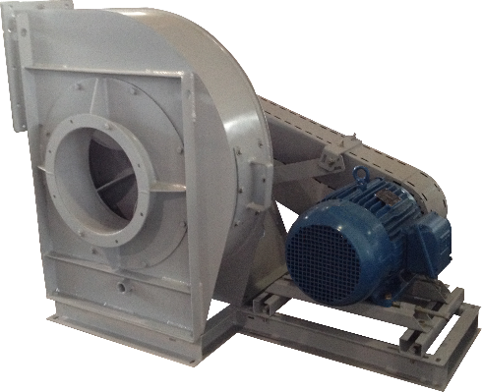
SELEÇÃO DE VENTILADORES
:
Uma boa seleção encontra o ponto de operação numa região de alto rendimento da curva.
ENTRADA DE DADOS:
  Do Ambiente:
    Temperatura do Fluido - °C;
    Pressão Atmosférica ou Altitude – mmHg ou m;
    Natureza do Gás;
  Do Sistema de Ventilação:
    Vazão Volumétrica - m³/h
    Pressão Estática Requerida (Perda de Carga) - mmca
    Velocidade de Descarga do Ventilador – m/s
    Ruído Requerido
    Tipo de Ventilador - Acionamento

Slide 5


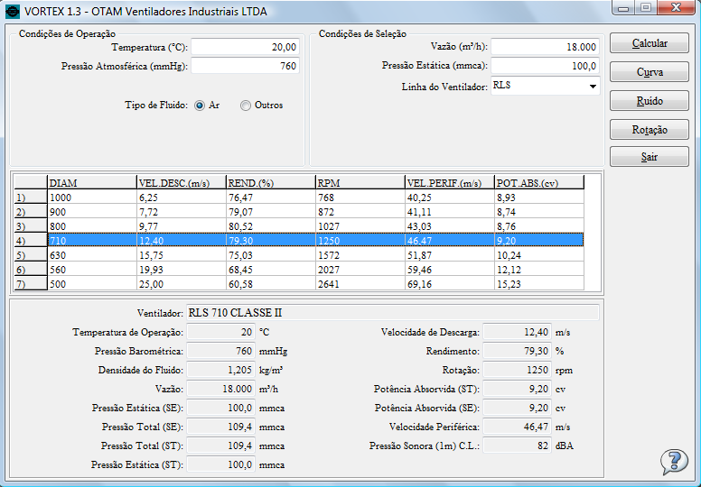
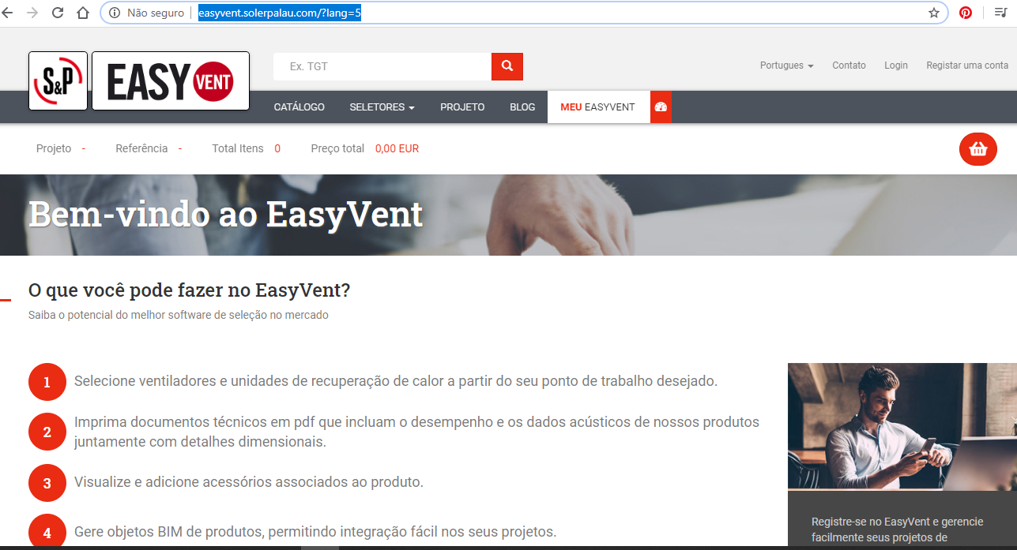
SOFTWARES PARA CURVA DE DESEMPENHO
A S&P Brasil possui 2 softwares de seleção o VORTEX e o EASYVENT, este último é on-line.
https://easyvent.solerpalau.com/?lang=5
DECOR

Slide 6
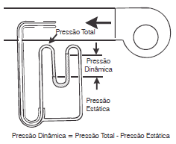
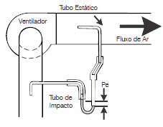
ALGUMAS DEFINIÇÕES IMPORTANTES
PRESSÃO DINÂMICA E/OU PRESSÃO DE VELOCIDADE
Pressão exigida para acelerar o ar da velocidade zero para alguma velocidade e é proporcional à energia cinética da corrente de ar. A pressão de velocidade apenas será exercida na direção do fluxo do ar e é sempre positiva.
PRESSÃO ESTÁTICA DO VENTILADOR
A pressão estática do ventilador é uma grandeza usada na medição do desempenho de ventiladores e não pode ser medida diretamente. É a pressão total do ventilador menos a pressão dinâmica correspondente à velocidade média do ar na descarga do ventilador. Observa-se que não é a diferença entre a pressão estática na descarga e a pressão estática na aspiração, isto é, não é a pressão estática do sistema externo.

Slide 7
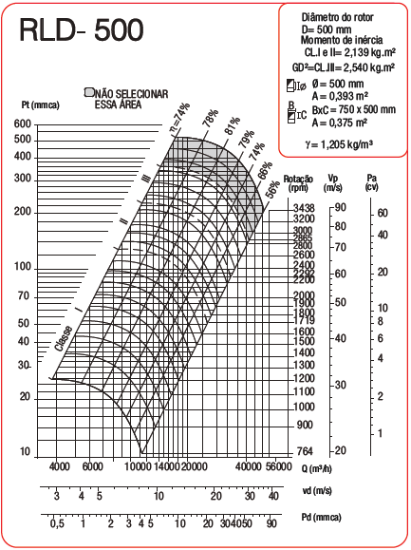
CURVA CARACTERÍSTICA DO VENTILADOR
PRESSÃO TOTAL (mmca)
RENDIMENTO (%)
P_{t} = P_{d} + P_{est.}
P_{d} = ρ . V² / 2 . g
ç
PARA SIROCCO – Intervalo de operação típico de 30 a 80% da vazão em descarga livre;
ç
PARA LIMIT LOAD – Intervalo de operação típico de 40 a 85% da vazão em descarga livre;
ç
PARA AXIAIS – Intervalo de operação típico de 65 a 90% da vazão em descarga livre;
VELOCIDADE PERIFÉRICA (m/s)
POTÊNCIA ABSORVIDA (CV)
ROTAÇÃO (rpm)
VAZÃO DE AR (m³/h)
VELOCIDADE DE DESCARGA (m/s)
PRESSÃO DINÂMICA (mmca)

Slide 8
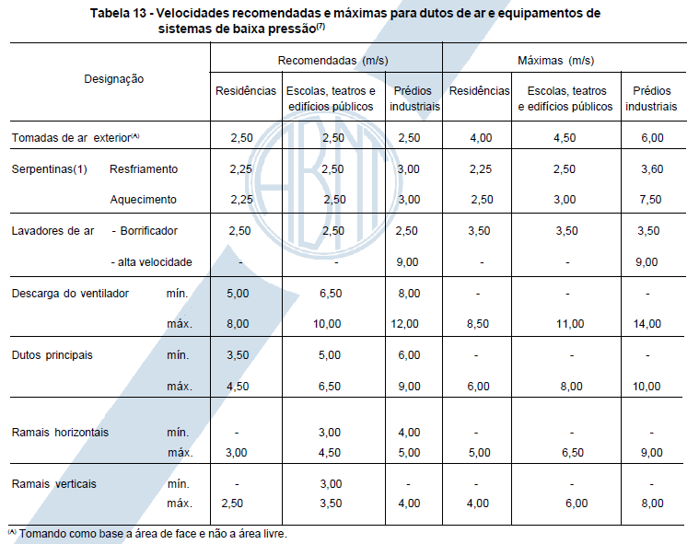
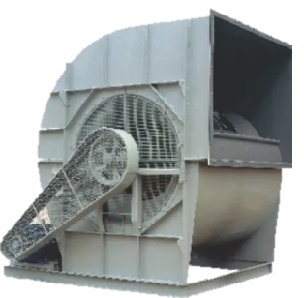
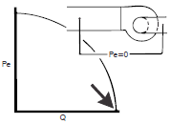
VELOCIDADE DE DESCARGA - RECOMENDAÇÕES
Em descarga livre, a pressão estática através do ventilador é igual a zero e sua vazão é máxima.

Slide 9
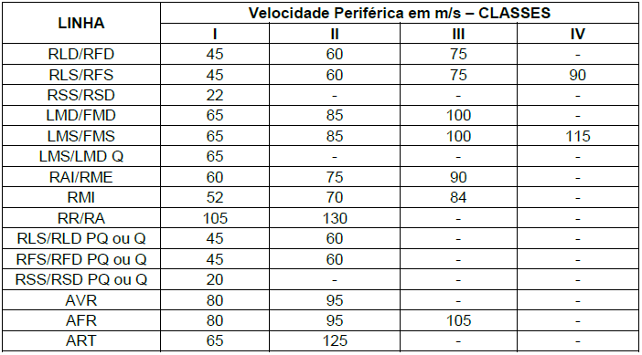
VELOCIDADE PERIFÉRICA DO VENTILADOR
A velocidade periférica do ventilador determina em que classe ele se encaixa e como ele deve ser construído para suportar a elevação de pressão existente para deslocamento e movimentação do fluido operante. Os rotores centrífugos fundidos utilizam liga de alumínio comum e estão limitados a 80 m/s de velocidade periférica. Ventiladores que excedem o diâmetro de 1.400 mm (inclusive) utilizam liga de alumínio especial, independentemente da velocidade periférica de operação.

Slide 10
VENTILADORES DE CONSTRUÇÃO ANTI-CENTELHA
Tipo A: todas as partes do ventilador, em contato com o fluido sendo movimentado, são feitas com materiais não-ferrosos. São tomadas medidas para assegurar que o rotor, mancais e eixo estejam adequadamente montados ou travados de forma a prevenir um deslocamento axial ou lateral destes componentes.
Tipo B: o ventilador possui o rotor (ou a hélice) e um anel, em torno da abertura por onde passa o eixo, construídos com materiais não-ferrosos. Núcleos, eixos e peças ferrosas são permitidas desde que a construção seja tal que um movimento do rotor ou eixo não permita que duas partes ferrosas entrem em contato ou se choquem. Medidas são tomadas para assegurar que o rotor, mancais e eixo estejam adequadamente montados ou travados de forma a prevenir um deslocamento axial ou lateral destes componentes.
Tipo C: a construção é tal que qualquer deslocamento do rotor (ou da hélice) ou do eixo não permite que as partes ferrosas do ventilador entrem em contato entre si. Faz-se o bocal e um anel, em torno da abertura por onde passa o eixo, construídos com materiais não-ferrosos. O anel deve ter o diâmetro maior que o rotor e espessura igual à da lateral do ventilador, mas no mínimo de 2,5mm sendo fixado por elementos de fixação também não-ferrosos.
OBSERVAÇÕES:
Mancais, componentes do acionamento ou dispositivos elétricos não podem ser estar no fluxo do fluido, a menos que sejam montados ou enclausurados de tal forma que uma falha destes componentes não ocasione ignição do fluxo ao redor;
Considera-se material não ferroso qualquer material que tenha menos de 5% de ferro ou qualquer outro material com comprovada característica anti-centelhamento;

Slide 11
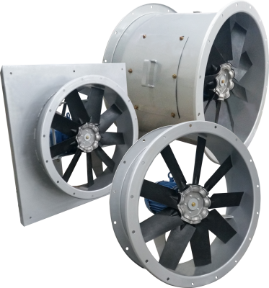
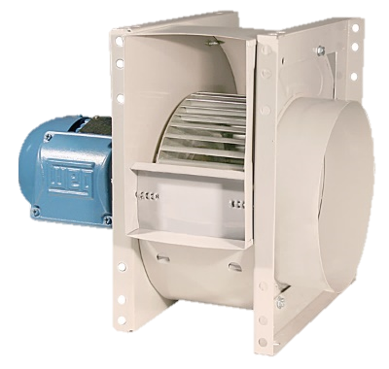
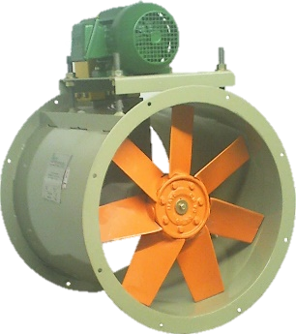
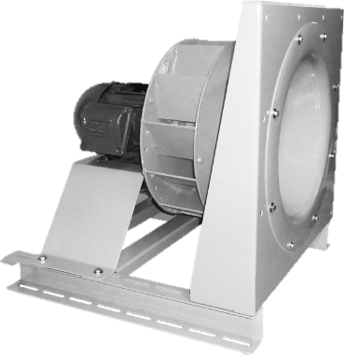
TIPOS DE VENTILADORES
Os ventiladores axiais possuem este nome por terem uma movimentação do ar em ‘EFEITO AXIAL’, ou seja, a força impulsionada para movimentação do fluido operante é paralelamente ao eixo, sendo direcionado em seu todo ser comprimento, em direção ao eixo.
CENTRÍFUGOS
Os ventiladores centrífugos possuem este nome por terem uma movimentação do ar em ‘EFEITO RADIAL’, ou seja, a força impulsionada para movimentação do fluido operante é perpendicular (no sentido do raio do rotor) na saída em seu fluxo. Assim, com a capacidade de distanciar o fluido que está descrevendo em uma trajetória circular do centro do círculo descrito pela sua estrutura, implicando em “fuga do centro” (FORÇA CENTRÍFUGA).
AXIAIS

Slide 12




TIPOS DE ROTORES PARA VENTILADORES AXIAIS
TIPOS DE ROTORES PARA VENTILADORES CENTRÍFUGOS
PROPELLER
  Limitado às aplicações de baixa pressão;
  Normalmente rotores de baixo custo, com duas ou mais pás de espessura simples pressas a um cubo relativamente simples;
  Um pouco mais eficiente e capaz de desenvolver pressão estática mais alta do que o ventilador de hélice do tipo ‘Propeller’;
  Normalmente possui 4 a 9 pás em perfil aerofólio ou com espessura simples;
  Carcaça construída em tubo cilíndrico com folga mínima em relação às pontas das pás;
  Linhas: AVR, AFRW;
TUBOAXIAL
  Capacidade de média a alta pressão, com bons rendimentos, onde as pás podem ter passo fixo, ajustável ou variável;
  Cubo é normalmente maior do que a metade do diâmetro da hélice do ventilador;
  Carcaça construída em tubo cilíndrico com folga mínima em relação às pontas das pás e as pás de guia na aspiração ou na descarga aumentam
  a pressão e melhoram o rendimento;
  Linhas: AVR, AFRW;
VANEAXIAL

Slide 13
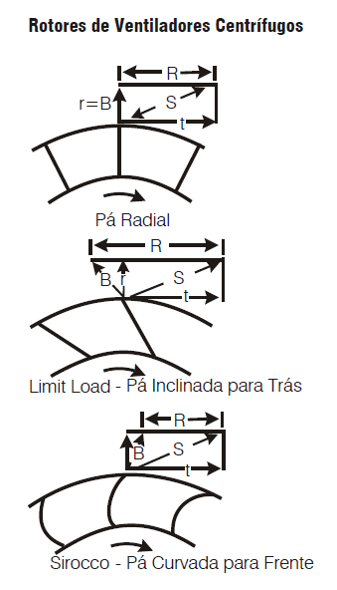
TIPOS DE ROTORES PARA VENTILADORES CENTRÍFUGOS
TIPOS DE ROTORES PARA VENTILADORES CENTRÍFUGOS
ESTRUTURA DE UM VENTILADOR CENTRÍFUGO TUBULAR
  Atinge pressões de estáticas de 30 a 600 mmca;
  Vazões de ar de 500 a 150.000 m3/h;
  Linhas: RAI, RMI;
  Tipo de fluido: transporte de particulados, grãos e gases com contaminantes e/ou compostos em suspensão (em torno de 50 g/m³);
RADIAL
  Atinge pressões de estáticas de 50 a 500 mmca;
  Vazões de ar de 500 a 600.000 m3/h;
  Linhas: RLS, RLD, LMS;
  Tipo de fluido: transporte de particulados em suspensão, como: pó de madeira, pó de lixamento; gases com compostos em suspensão, como: ar com contaminantes e/ou gordura em suspensão (até 50 a 150 mg/m³);
  Apresenta um consumo praticamente constante de potência para uma mesma rotação de operação;
LIMIT LOAD
  Atinge pressões de estáticas de 20 a 80 mmca;
  Vazões de ar de 200 a 200.000 m3/h;
  Linhas: TSA, TDA;
  Tipo de fluido: transporte de ar limpo;
SIROCCO
  r = Componente radial;
  t = Componente tangencial;
  S = Velocidade absoluta do ar;
  B = Velocidade do ar em relação ao rotor;
  R = Velocidade periférica relativa do rotor;

Slide 14
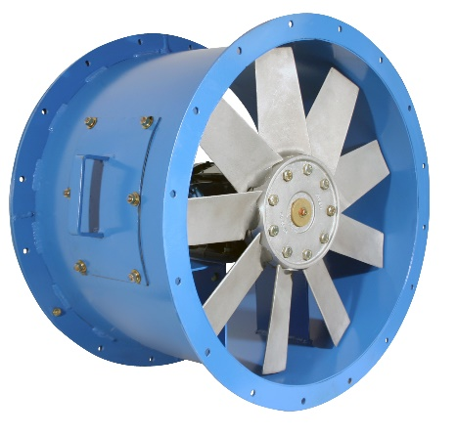
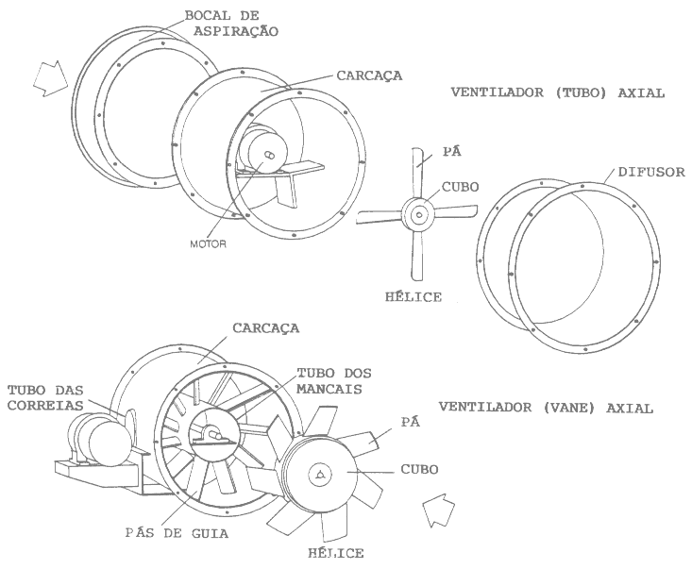
ESTRUTURA DE UM VENTILADOR AXIAL

Slide 15
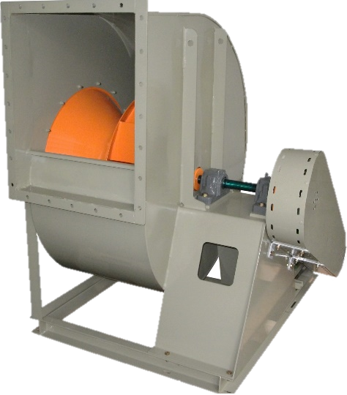
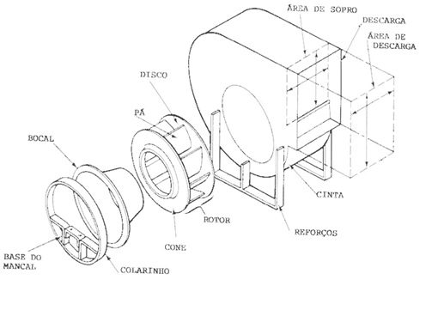
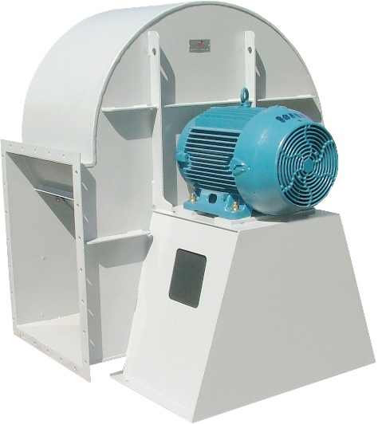
ESTRUTURA DE UM VENTILADOR CENTRÍFUGO

Slide 16
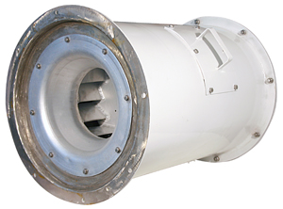
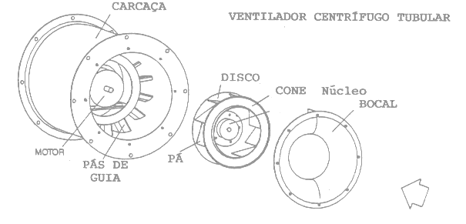
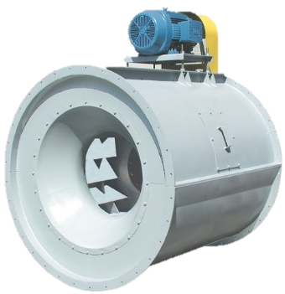
ESTRUTURA DE UM VENTILADOR CENTRÍFUGO TUBULAR
:
OBS.: O Ventilador Centrifugo Tubular consiste em adotar um rotor centrifugo (Limit Load, Sirocco ou Airfoil) em uma carcaça circular utilizada nos axiais, gerando uma curva de rendimento próxima dos radiais, mas seguindo o fluxo na mesma direção dos ventiladores axiais.

Slide 17
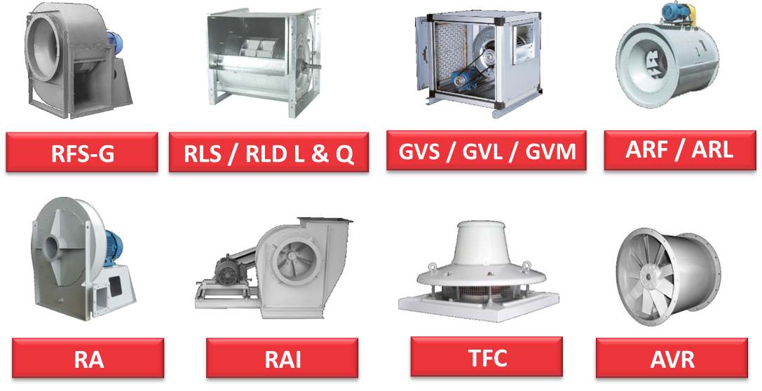
LINHA INDUSTRIAL

Slide 18
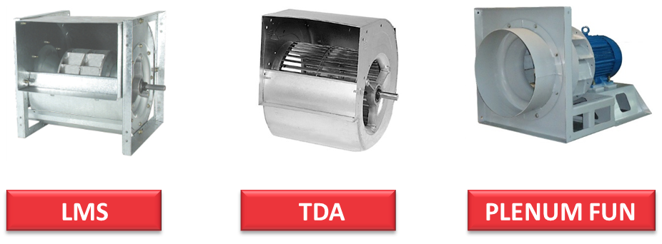
LINHA O&M (OPERAÇÃO E MANUTENÇÃO)

Slide 19
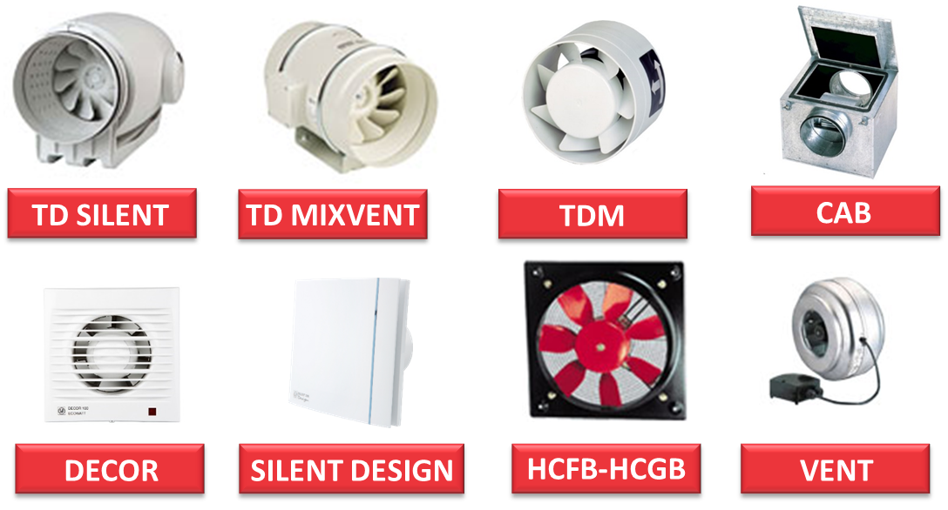
LINHA HABITAT
LINHA INDUSTRIAL
https://solerpalau.com.br/index.php/home/linha?id=3&cid=20

Slide 20
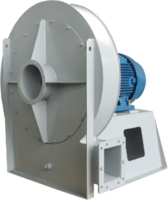
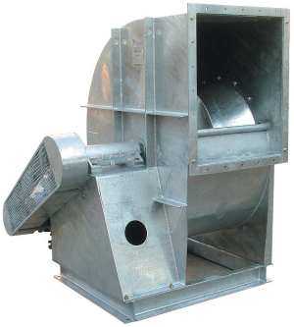
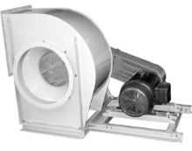
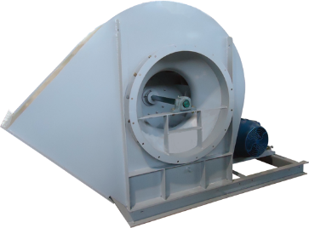
ARRANJOS DOS VENTILADORES (POSIÇÕES DE MONTAGEM)
ARRANJOS DOS VENTILADORES (POSIÇÕES DE MONTAGEM)
A INFLUÊNCIA DOS ARRANJOS NA EFICIÊNCIA ENERGÉTICA
Um ventilador com transmissão por polias e correias (arranjos 1, 3 e 9) tem perdas de aproximadamente 5 a 7% na potência entregue pelo motor elétrico, o que não ocorre nos ventiladores com acoplamento direto (arranjo 4).
ARRANJO 4
ARRANJO 1
ARRANJO 3
ARRANJO 9

Slide 21
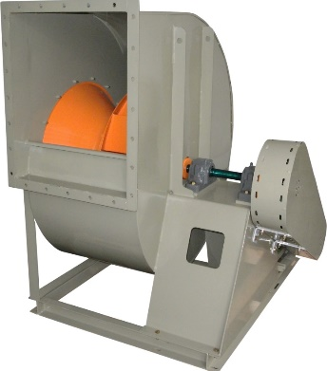
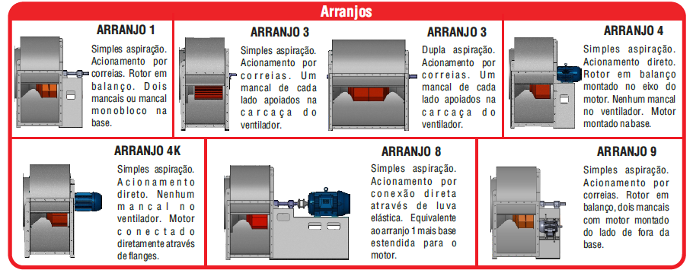
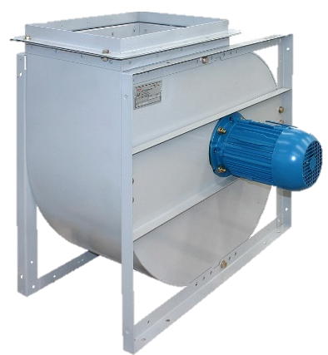

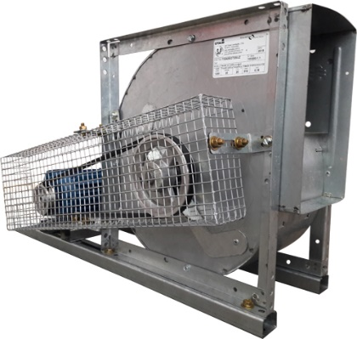
ARRANJOS DOS VENTILADORES (POSIÇÕES DE MONTAGEM)
ARRANJO 4 E 4K
ARRANJO 1
* A aplicação do arranjo 4K é limitado pelo tamanho da carcaça do motor devido ao peso construtivo do mesmo, fornecido com flange FF (flangeado com furos para fixação na carcaça do ventilador). A carcaça até tamanho “132M”.
ARRANJO 3
SILENT DESIGN

Slide 22

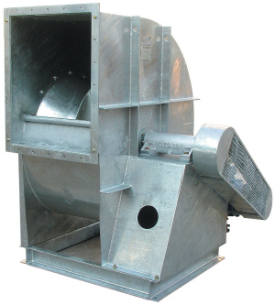
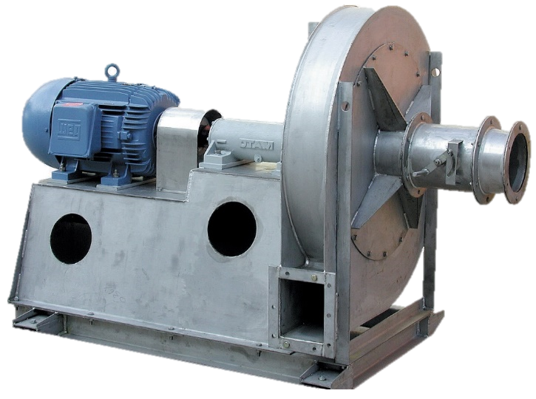
ARRANJOS DOS VENTILADORES (POSIÇÕES DE MONTAGEM)
ARRANJO 9
ARRANJO 8
VENT

Slide 23
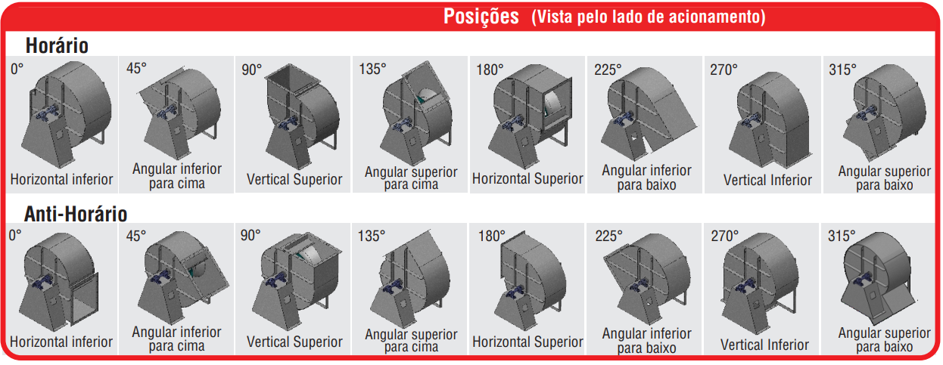
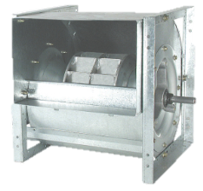
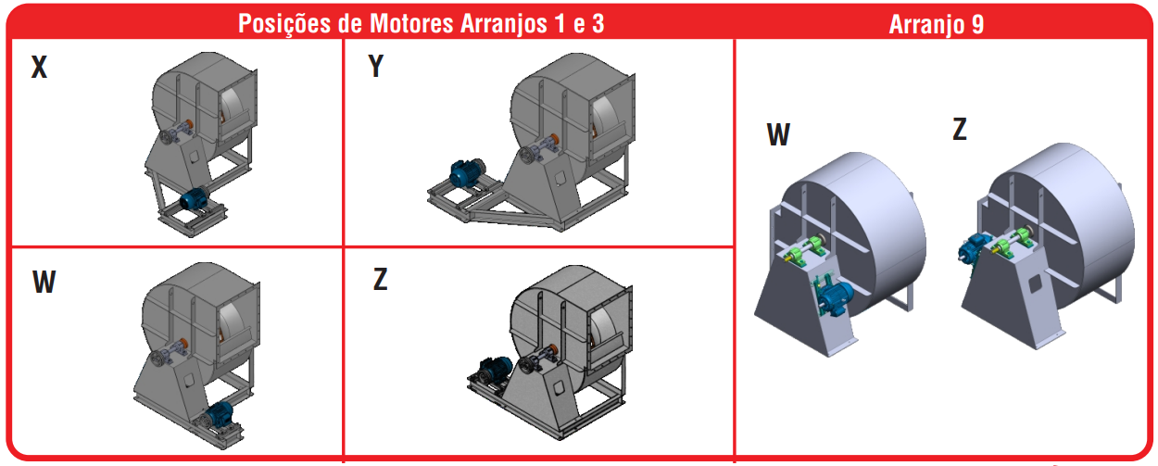
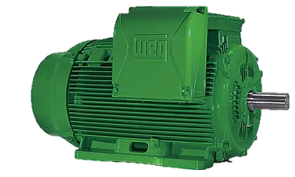
POSIÇÕES DE MONTAGEM (CARCAÇA DE VENTILADOR E MOTOR)
POSIÇÃO DO VENTILADOR
POSIÇÃO DO MOTOR
DECOR

Slide 24
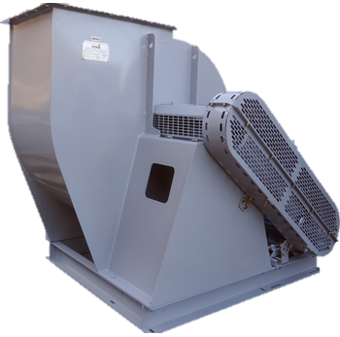
ALGUMAS APLICAÇÕES RECOMENDADAS
APLICAÇÃO EM COZINHAS PROFISSIONAIS – NBR 14518
ALGUMAS APLICAÇÕES RECOMENDADAS
PARA EXAUSTÃO DE COIFA CONFORME NORMA NBR 14518-2019, PARA OPERAÇÃO EM SISTEMAS DOTADOS DE DAMPER
CORTA-FOGO, SISTEMA TIPO A.
PARA EXAUSTÃO DE COIFA CONFORME NORMA NBR 14518-2019, PARA OPERAÇÃO EM SISTEMAS SEM DAMPER CORTA-FOGO, SISTEMA TIPO B.
Carcaça com solda contínua externa;
Dreno;
Porta de inspeção;
Rotor de resfriamento;
Vedação no eixo;
Se aplicável ligação flexível, ela deve ser fabricada e resistir à 400°C por 2 horas;
Rotores até Ø 450 mm das classes I e II , o rotor em aço carbono.
Carcaça com solda contínua externa;
Dreno;
Porta de inspeção;
Rotor de resfriamento;
Vedação no eixo;
Construção para 400°C em 2 horas;
Se aplicável ligação flexível, ela deve ser fabricada e resistir à 400°C por 2 horas;
Rotores até Ø 450 mm das classes I e II , o rotor em aço carbono.

Slide 25
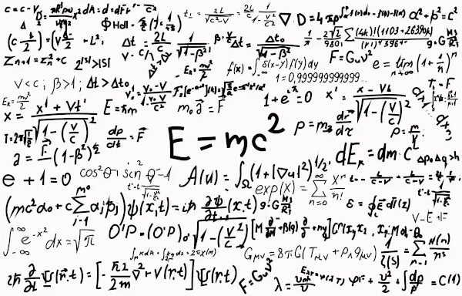
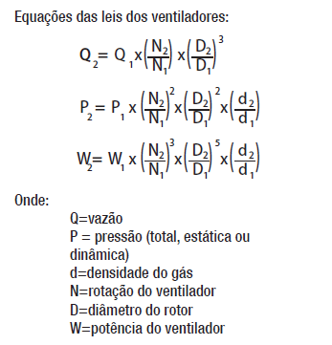
LEI DOS VENTILADORES
:
Estas leis são mais frequentemente usadas para calcular mudanças na vazão, pressão e potência de um ventilador quando o seu tamanho, velocidade ou densidade do gás forem alterados.
É importante observar-se, entretanto, que essas leis se aplicam a um determinado ponto de operação segundo a característica do ventilador. Elas não podem ser usadas para prever outros pontos nesta curva característica, ou seja, as leis dos ventiladores calculam o novo ponto de operação do ventilador dentro da curva de mesmo rendimento. As equações das leis dos ventiladores são:

Slide 26
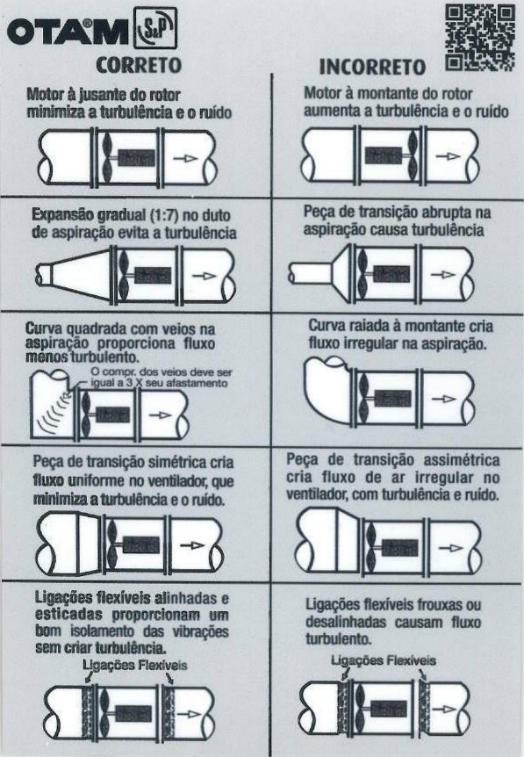

SISTEMAS / NORMA AMCA
Estes são os chamados efeitos do sistema (veja vídeo da AMCA https://www.youtube.com/watch?v=qE3sNplv8Pc). Muitas vezes o projeto acaba não prevendo algumas surpresas (vigas, pouco espaço, diferença de alturas, tubulações, etc...) que aparecem na obra, na hora da instalação, e o desempenho/rendimento dos ventiladores acaba prejudicado.
DECOR

Slide 27




MEMBRO AMCA (‘AIR MOVEMENT AND CONTROL ASSOCIATION’)
- Em mercados mais desenvolvidos como os EUA ou Europa, os ventiladores costumam ter seu desempenho e curvas certificados por entidades como a AMCA, o que garante a veracidade dos dados de catálogo. Aqui no Brasil pouco ainda se fala nisso, e inexistem laboratórios certificados para teste de ventiladores em institutos de pesquisa e universidades. Nós demos um primeiro passo certificando nosso laboratório próprio pela AMCA. Então podemos fazer testes de desempenho com grande acuracidade e resultados confiáveis para o desenvolvimento dos nossos produtos.
DECOR

Slide 28

CURSO BÁSICO DE VENTILAÇÃO NO YOUTUBE
Acesse:
https://www.youtube.com/watch?v=a6JqUz9vFD4

Slide 29


CONTATOS E LOCALIZAÇÃO DA S&P BRASIL/OTAM
Matriz Rio Grande do Sul
Av. Francisco Silveira Bitencourt, 1.501
Porto Alegre, RS
CEP.: 91150-010
Tel: 55 51 3349-6363
Fax: 55 51 3349-6364
comercialBR@solerpalau.com
Escritório de São Paulo
Av. Brigadeiro Faria Lima 2.369 - Conjunto 1.709/1.710
São Paulo, SP
CEP.: 01451-929
Tel: (11) 3539-5313 / 5315
e-mail: comercialBRSP@solerpalau.com
Filial de Mogi das Cruzes - São Paulo
Rua José Augusto Cardoso, nº 227
Mogi das Cruzes, SP
CEP 08741-120
Tel: (11) 4727-5276
e-mail: comercialBRSP@solerpalau.com
DECOR

Slide 30




INTERAJA COM A GENTE
@spbrasilventilacao
@SPBrasilVentilacaoLtda

